Slide 1




mod_upload
Extract IFA_R04_AquaPop.xlsx
upload
load_lac
data_temp

Slide 2


mod_coefficients
scenarios
coefs_actuel
scenario1
coefficient_actuel
custom_aqua
custom_mh
UI conditionnel activé sur scenario1 = « Autre »
custom_foret
custom_sol_nu
coefs_personnalises
lac1_coefficients
custom_agri
coefs_actuel()
Ex: c(aqua = 6, mh = 125, foret = 4.92, sol_nu = 11.3, ...)
custom_coupe
coefs_naturel()
Accessible par: lac1_coefficients$coefs_actuel()[["aqua"]]
custom_anth
custom_nd
coefficient_naturel
coefs_naturel

Slide 3
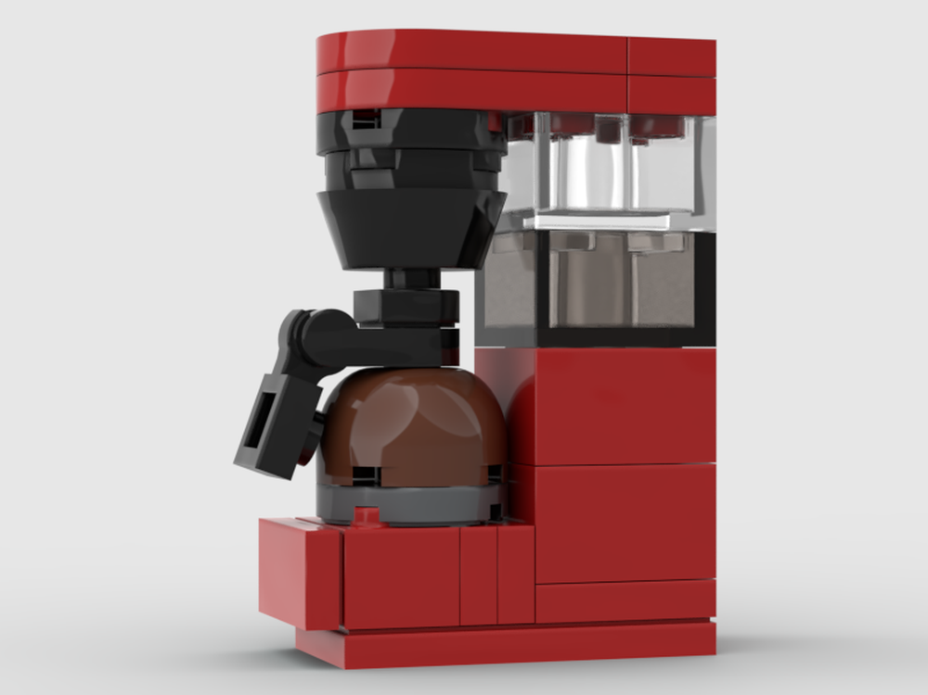

OERacle v.1.0
resultats_OER.docx
formulaire_saisie_OER.xlsx
Notes:
Imaginez que vous avez besoin d’un bon café le matin. Vous mettez du café moulu et de l’eau dans votre machine. Vous appuyez sur un bouton, et en quelques instants, vous obtenez un café chaud, prêt à être bu.
Mon application fonctionne exactement sur ce principe : ✅ On lui fournit un fichier Excel rempli de données brutes (comme l’eau et le café moulu). ✅ Elle traite automatiquement ces données (comme la machine qui infuse le café). ✅ Et elle génère un rapport Word clair et structuré, prêt à être utilisé (comme une bonne tasse de café servie sans effort !).
🔹 Pourquoi ? "Parce qu’au lieu de faire ces étapes manuellement, ce qui est long et sujet aux erreurs, l’application automatise tout, assurant un gain de temps et une meilleure fiabilité des résultats."
🎯 "Aujourd’hui, je vais vous montrer comment OERacle v.1.0 transforme votre façon de travailler… et vous simplifie la vie autant qu’une bonne machine à café !"
"Avant d’aller plus loin, vous vous demandez peut-être pourquoi j’utilise aussi une analogie avec des blocs LEGO. Laissez-moi vous expliquer."

Slide 4
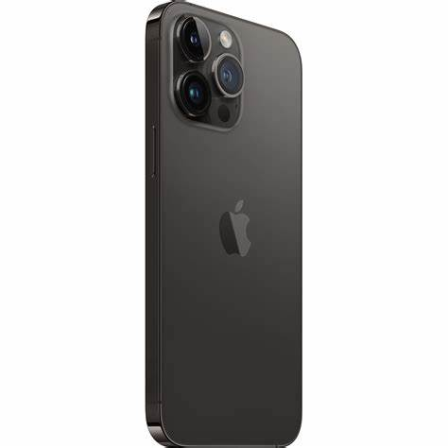
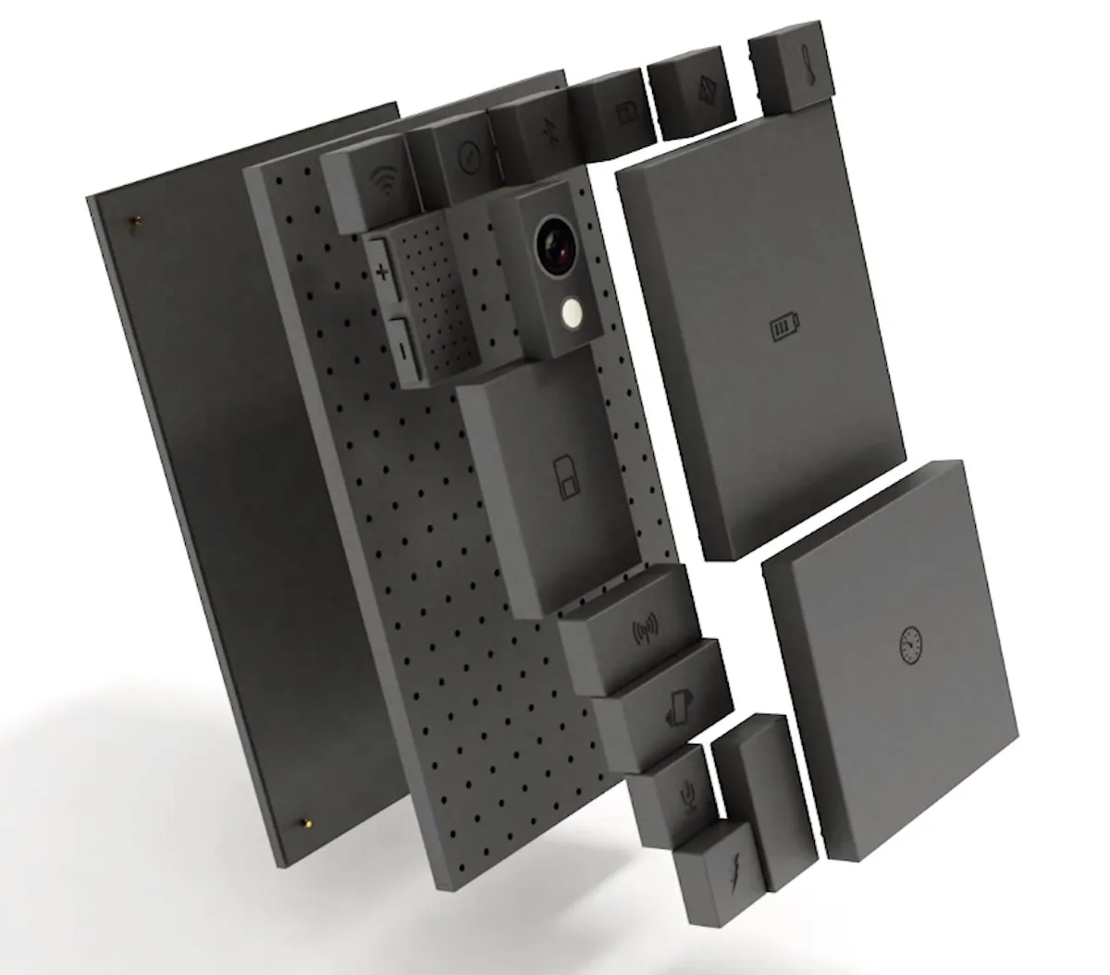
Monolithique vs. Modulaire
Téléphone scellé : difficile à modifier et réparer
Chaque composant (batterie, caméra, processeur, antenne...) peut être remplacé ou amélioré indépendamment
Notes:
"Imaginez deux téléphones :"
À gauche, un téléphone modulaire, où chaque composant (batterie, caméra, processeur) est interchangeable.
À droite, un téléphone monolithique, où tout est intégré dans un seul bloc.
💡 Lien avec mon application "Mon application, c’est comme un téléphone modulaire : elle est construite en modules indépendants, comme des blocs LEGO. Chaque module a une fonction spécifique et peut être amélioré, remplacé ou réutilisé sans impacter l’ensemble du système."
🖼️ (Montre l’image des blocs LEGO)
"Ces blocs LEGO représentent chaque module de l’application. Par exemple :"
Un bloc pour lire les données Excel 📊
Un bloc pour faire les calculs 🔢
Un bloc pour générer le rapport Word 📄
"L’avantage ? Si je veux améliorer une partie de l’application, je n’ai pas besoin de tout refaire ! Comme un téléphone modulaire, je peux changer uniquement ce qui est nécessaire sans tout casser."
🔹 En résumé "En combinant ces deux analogies – la machine à café pour illustrer le processus automatique et les blocs LEGO pour montrer la construction flexible – vous avez une vision claire de ce qu’est mon application : un outil qui prend des données brutes, les transforme efficacement et s’adapte aux besoins sans tout reconstruire à chaque fois." 🚀

Slide 5

Construire une application en modules, c'est comme choisir un téléphone modulaire
Modules
Chaque composant (batterie, caméra, processeur, antenne...) peut être remplacé ou amélioré indépendamment
Notes:
"Construire une application en modules, c’est un peu comme construire avec des LEGO ou utiliser un téléphone modulaire. Au lieu d’avoir un gros bloc rigide, on a des pièces indépendantes qu’on peut assembler, modifier ou remplacer au besoin. Cela nous permet d’avoir une application plus flexible, plus facile à maintenir et plus évolutive.«
"Dans l’application OERacle, chaque grande fonctionnalité est un module indépendant. Cela signifie que si je veux améliorer la partie qui génère les rapports, je peux le faire sans toucher aux calculs ou à l’importation des données. Cette modularité rend le développement plus efficace et facilite l’adaptation à de nouveaux besoins."

Slide 6
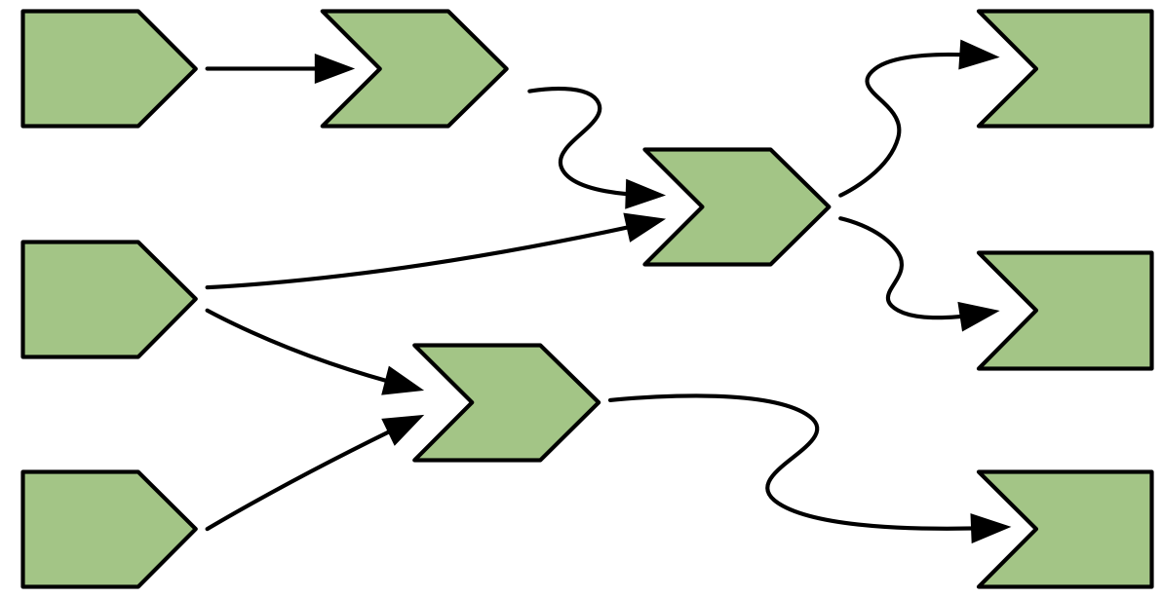


Types de modules dans un application Shiny
Modules
Application Shiny
intrant
Module
sortant
Module qui a des intrants et des sortants
intrant
Module
Module qui a seulement des intrants (Cul-de-sac)
Notes:
voyons comment cela s’applique concrètement à une application Shiny. À gauche, on retrouve notre concept de blocs LEGO. Chaque module de l’application est comme une brique : certains servent à transmettre une information à d’autres modules, tandis que d’autres sont des blocs indépendants qui ne renvoient rien. Dans une application modulaire, nous avons deux types de modules :" ✔️ Modules avec des intrants et des sortants (exemple : un calculateur) ✔️ Modules avec seulement des intrants – ils exécutent une tâche sans renvoyer de résultats à d’autres modules (exemple : un enregistreur de données, un affichage statique)."* Regardons maintenant l’analogie avec notre machine à café. Elle est composée de plusieurs modules, comme le moulin, le filtre et la verseuse. Certains reçoivent un ingrédient et produisent un résultat (ex : l’eau passe à travers le café moulu et donne du café ☕). D’autres modules sont des culs-de-sac : par exemple, une fois que le café est versé dans la carafe, il ne retourne pas dans la machine.
Dans l’application, on retrouve exactement cette logique : certains modules prennent des données, les traitent et envoient un résultat, tandis que d’autres effectuent une tâche sans retour. Cette structure permet de mieux organiser le code et de simplifier les évolutions futures.

Slide 7
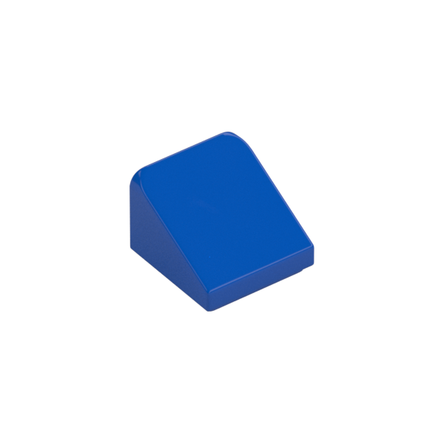

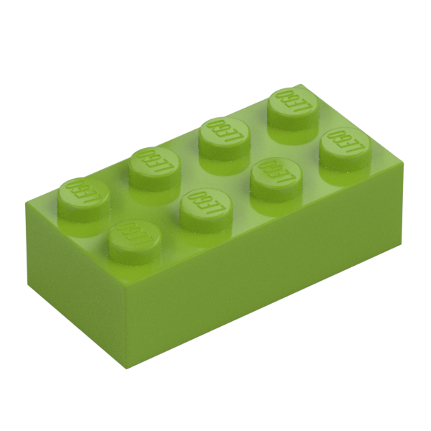
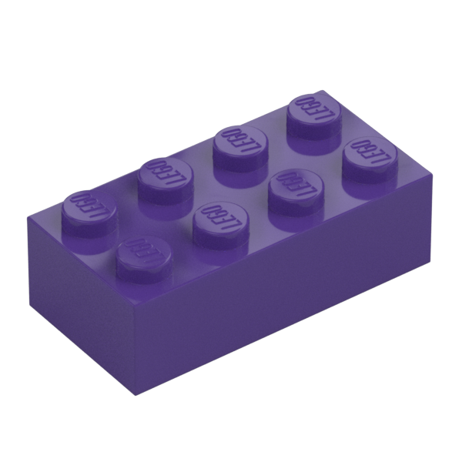
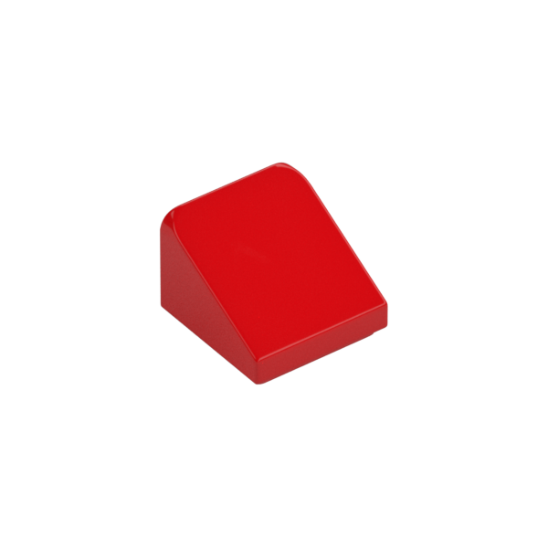
Notes:
Maintenant, passons à la schématisation de l’application. Comme pour une construction modulaire, voici comment chaque pièce s’assemble pour former un système fonctionnel.
Voici les différents modules. Chacun a un rôle spécifique, mais pour que l’application prenne tout son sens, il faut assembler ces modules entre eux.

Slide 8




formulaire_saisie_OER.xlsx
lac1_data_lac()
mod_visualisationbrute
upload
mod_upload
title_visualisation
mod_param_reactifs
brut_table
scenarios
mod_coefficients
scenario1
charge_rejet_kg_annuel_amont_1 () à 10 ()
nom_charge_rejet_kg_annuel_amont_1 () à 10 ()
profondeur_moy_m ()
superficie_lac_km2 ()
aire_bv_km2 ()
aire_sousbv_km2 ()
debit_rejet_m3_jour ()
jours_operation_rejet ()
pt_mes ()
ruissellement_moy_m ()
charge_installations_septiques_autonomes ()
percent_aqua ()
percent_mh ()
percent_foret ()
percent_solnu ()
percent_agri ()
percent_coupe ()
percent_anthro ()
percent_nd ()
charge_lac_amont_1 () à 10 ()
charge_lac_amont_nat_1 () à 10 ()
charge_ponctuelle_1 () à 10 ()
nom_lac_amont_1 () à 10 ()
nom_charge_ponctuelle_1 () à 10 ()
mod_rejets
comment_table
lac1_paramètres()
Liste de liste de réactifs
nom_lac()
pie_chart
lac1_coefficients
mod_volume_rejet_m3_annuel
coefs_actuel()
no_lce()
Liste de liste de réactifs
coefs_naturel()
Etc…
lac1_rejets
lac1_volume_rejet_m3_annuel()
concentrations_rejet_mgl()
mod_calculs
is_values_overwritten()
mod_charge_rejet
lac1_calculs()
Liste de réactifs
Liste de réactifs
volume_m3()
q_moy_annuel()
mod_export
pt_mod ()
pt_mod_nat ()
charge_sort ()
charge_sort_nat ()
charge_sort_mes ()
pt_mod_rejet ()
charge_sort_rejet ()
aug_rel_charge_ent ()
aug_rel_pt ()
charge_nat_tot ()
charge_aqua ()
charge_mh ()
charge_foret ()
charge_solnu ()
charge_agri ()
charge_coupe ()
charge_anthro ()
charge_nd ()
charge_ent ()
charge_ent_nat ()
Etc…
report
resultats_OER.docx
Instructions/ texte fixe
Vector
mod_resultats
Liste de liste de réactifs
Table
lac1_charge_rejet
Dataframe
result_mesures
result_scenario_rejets
charge_rejet_kg_annuel()
ggplot
"Scénarios avec Rejet"
list
result_scenario_actuel
table_scenario_rejets
result_scenario_naturel
graphique_charges
Fonction
Visible dans UI
Notes:
Ici, on voit comment les modules commencent à interagir. Certains prennent en entrée des fichiers, d’autres effectuent des calculs, et certains produisent directement des résultats exploitables.

Slide 9
formulaire_saisie_OER.xlsx
lac1_data_lac()
mod_visualisationbrute
upload
mod_upload
title_visualisation
mod_param_reactifs
brut_table
scenarios
mod_coefficients
scenario1
charge_rejet_kg_annuel_amont_1 () à 10 ()
nom_charge_rejet_kg_annuel_amont_1 () à 10 ()
profondeur_moy_m ()
superficie_lac_km2 ()
aire_bv_km2 ()
aire_sousbv_km2 ()
debit_rejet_m3_jour ()
jours_operation_rejet ()
pt_mes ()
ruissellement_moy_m ()
charge_installations_septiques_autonomes ()
percent_aqua ()
percent_mh ()
percent_foret ()
percent_solnu ()
percent_agri ()
percent_coupe ()
percent_anthro ()
percent_nd ()
charge_lac_amont_1 () à 10 ()
charge_lac_amont_nat_1 () à 10 ()
charge_ponctuelle_1 () à 10 ()
nom_lac_amont_1 () à 10 ()
nom_charge_ponctuelle_1 () à 10 ()
mod_rejets
comment_table
lac1_paramètres()
Liste de liste de réactifs
nom_lac()
pie_chart
lac1_coefficients
mod_volume_rejet_m3_annuel
coefs_actuel()
no_lce()
Liste de liste de réactifs
coefs_naturel()
Etc…
lac1_rejets
lac1_volume_rejet_m3_annuel()
concentrations_rejet_mgl()
mod_calculs
is_values_overwritten()
mod_charge_rejet
lac1_calculs()
Liste de réactifs
Liste de réactifs
volume_m3()
q_moy_annuel()
mod_export
pt_mod ()
pt_mod_nat ()
charge_sort ()
charge_sort_nat ()
charge_sort_mes ()
pt_mod_rejet ()
charge_sort_rejet ()
aug_rel_charge_ent ()
aug_rel_pt ()
charge_nat_tot ()
charge_aqua ()
charge_mh ()
charge_foret ()
charge_solnu ()
charge_agri ()
charge_coupe ()
charge_anthro ()
charge_nd ()
charge_ent ()
charge_ent_nat ()
Etc…
report
resultats_OER.docx
Instructions/ texte fixe
Vector
mod_resultats
Liste de liste de réactifs
Table
lac1_charge_rejet
Dataframe
result_mesures
result_scenario_rejets
charge_rejet_kg_annuel()
ggplot
"Scénarios avec Rejet"
list
result_scenario_actuel
table_scenario_rejets
result_scenario_naturel
graphique_charges
Fonction
Visible dans UI
Notes:
Une fois tous ces modules connectés, l’application fonctionne comme une chaîne de production bien organisée. On entre des données brutes, elles passent par différents traitements modulaires, et à la fin, on obtient un rapport structuré, prêt à être utilisé. Démo

Slide 10
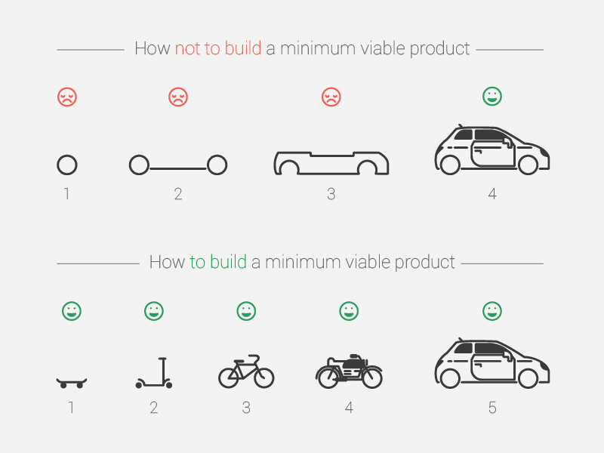

Slide 11

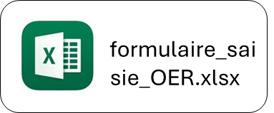



OERacle v.1.0
Un lac à la fois!
Lac Marcel
Lac des Bouleaux
Lac des Pins

Slide 12
OERacle v.2.0
Plusieurs lacs à la fois…?
Lac Marcel
Lac des Bouleaux
Lac des Pins
Lac 2
Lac 3
Lac 4
OERacle v.3.0
Lac 1
Lac 5

Slide 13
mod_upload
formulaire_saisie_OER.xlsx
upload
load_data
lac1_data_lac()
mod_visualisationbrute
title_visualisation
Accessible par:
mod_visualisationbrute_server("visualisation_brute1", data_lac)
mod_visualisationbrute_ui("visualisation_brute1")
Suivre la logique de numérotation quand on ajoutera des lacs
NB il n’y a que des outputs statiques à ce module.
Bref, ce module est un dead end, il n’est pas réutilisable.
lac1_data_lac()
brut_table
Dataframe
Feuille Excel
comment_table
Fonction
Visible dans UI
pie_chart

Slide 14
mod_param_reactifs
Une liste de réactifs,
Accessible par
lac1_param_reactifs()$pt_mes()
profondeur_moy_m ()
superficie_lac_km2 ()
aire_bv_km2 ()
aire_sousbv_km2 ()
debit_rejet_m3_jour ()
jours_operation_rejet ()
pt_mes ()
ruissellement_moy_m ()
charge_installations_septiques_autonomes ()
percent_aqua ()
percent_mh ()
percent_foret ()
percent_solnu ()
percent_agri ()
percent_coupe ()
percent_anthro ()
percent_nd ()
charge_lac_amont_1 ()
charge_lac_amont_2 ()
charge_lac_amont_3 ()
charge_lac_amont_4 ()
charge_lac_amont_5 ()
charge_lac_amont_6 ()
charge_lac_amont_7 ()
charge_lac_amont_8 ()
charge_lac_amont_9 ()
charge_lac_amont_10 ()
charge_lac_amont_nat_1 ()
charge_lac_amont_nat_2 ()
charge_lac_amont_nat_3 ()
charge_lac_amont_nat_4 ()
charge_lac_amont_nat_5 ()
charge_lac_amont_nat_6 ()
charge_lac_amont_nat_7 ()
charge_lac_amont_nat_8 ()
charge_lac_amont_nat_9 ()
charge_lac_amont_nat_10 ()
nom_lac
no_lce
percent_aqua
profondeur_moy_m
percent_mh
superficie_lac_km2
percent_foret
aire_bv_km2
percent_solnu
percent_agri
percent_coupe
lac1_paramètres()
percent_anthro
percent_nd
nom_lac()
charge_ponctuelle_1 ()
charge_ponctuelle_2 ()
charge_ponctuelle_3 ()
charge_ponctuelle_4 ()
charge_ponctuelle_5 ()
charge_ponctuelle_6 ()
charge_ponctuelle_7 ()
charge_ponctuelle_8 ()
charge_ponctuelle_9 ()
charge_ponctuelle_10 ()
nom_lac_amont_1 ()
nom_lac_amont_2 ()
nom_lac_amont_3 ()
nom_lac_amont_4 ()
nom_lac_amont_5 ()
nom_lac_amont_6 ()
nom_lac_amont_7 ()
nom_lac_amont_8 ()
nom_lac_amont_9 ()
nom_lac_amont_10 ()
nom_charge_rejet_kg_annuel_amont_1 ()
nom_charge_rejet_kg_annuel_amont_2 ()
nom_charge_rejet_kg_annuel_amont_3 ()
nom_charge_rejet_kg_annuel_amont_4 ()
nom_charge_rejet_kg_annuel_amont_5 ()
nom_charge_rejet_kg_annuel_amont_6 ()
nom_charge_rejet_kg_annuel_amont_7 ()
nom_charge_rejet_kg_annuel_amont_8 ()
nom_charge_rejet_kg_annuel_amont_9 ()
nom_charge_rejet_kg_annuel_amont_10 ()
charge_lac_amont_1
no_lce()
lac1_data_lac()
get_param_value
Jusqu’à 10
charge_lac_amont_nat_1
Etc…
Jusqu’à 10
charge_ponctuelle_1
aire_sousbv_km2
Jusqu’à 10
nom_charge_ponctuelle_1 ()
nom_charge_ponctuelle_2 ()
nom_charge_ponctuelle_3 ()
nom_charge_ponctuelle_4 ()
nom_charge_ponctuelle_5 ()
nom_charge_ponctuelle_6 ()
nom_charge_ponctuelle_7 ()
nom_charge_ponctuelle_8 ()
nom_charge_ponctuelle_9 ()
nom_charge_ponctuelle_10 ()
charge_rejet_kg_annuel_amont_1 ()
charge_rejet_kg_annuel_amont_2 ()
charge_rejet_kg_annuel_amont_3 ()
charge_rejet_kg_annuel_amont_4 ()
charge_rejet_kg_annuel_amont_5 ()
charge_rejet_kg_annuel_amont_6 ()
charge_rejet_kg_annuel_amont_7 ()
charge_rejet_kg_annuel_amont_8 ()
charge_rejet_kg_annuel_amont_9 ()
charge_rejet_kg_annuel_amont_10 ()
nom_lac_amont_1
debit_rejet_m3_jour
Jusqu’à 10
nom_charge_ponctuelle_1
Jusqu’à 10
jours_operation_rejet
charge_rejet_kg_annuel_amont_1
Jusqu’à 10
pt_mes
nom_charge_rejet_kg_annuel_amont_1
Jusqu’à 10
ruissellement_moy_m
charge_installations_septiques_autonomes

Slide 15
mod_rejets
lac1_paramètres()
lac1_rejets
charge_rejet_kg_annuel_amont_1() à 10()
nom_charge_rejet_kg_annuel_amont_1() à 10()
concentrations_rejet_mgl()
is_values_overwritten()

Slide 16
mod_calculs
lac1_calculs()
Liste de réactifs
lac1_coefficients
coefs_actuel()
volume_m3()
coefs_naturel()
q_moy_annuel()
pt_mod ()
pt_mod_nat ()
charge_sort ()
charge_sort_nat ()
charge_sort_mes ()
pt_mod_rejet ()
charge_sort_rejet ()
aug_rel_charge_ent ()
aug_rel_pt ()
charge_nat_tot ()
charge_aqua ()
charge_mh ()
charge_foret ()
charge_solnu ()
charge_agri ()
charge_coupe ()
charge_anthro ()
charge_nd ()
charge_ent ()
charge_ent_nat ()
Etc…
lac1_paramètres()
profondeur_moy_m ()
superficie_lac_km2 ()
aire_bv_km2 ()
aire_sousbv_km2 ()
debit_rejet_m3_jour ()
jours_operation_rejet ()
pt_mes ()
ruissellement_moy_m ()
charge_installations_septiques_autonomes ()
percent_aqua ()
percent_mh ()
percent_foret ()
percent_solnu ()
percent_agri ()
percent_coupe ()
percent_anthro ()
percent_nd ()
charge_lac_amont_1 () à 10 ()
charge_lac_amont_nat_1 () à 10 ()
charge_ponctuelle_1 () à 10 ()
nom_lac_amont_1 () à 10 ()
nom_charge_ponctuelle_1 () à 10 ()
charge_rejet_kg_annuel_amont_1 () à 10 ()
nom_charge_rejet_kg_annuel_amont_1 () à 10 ()
nom_lac()
no_lce()
mod_volume_rejet_m3_annuel
Etc…
lac1_charge_rejet
charge_rejet_kg_annuel()
lac1_volume_rejet_m3_annuel()
lac1_rejets
mod_charge_rejet
concentrations_rejet_mgl()
is_values_overwritten()

Slide 17
lac1_paramètres()
profondeur_moy_m ()
superficie_lac_km2 ()
aire_bv_km2 ()
aire_sousbv_km2 ()
debit_rejet_m3_jour ()
jours_operation_rejet ()
pt_mes ()
ruissellement_moy_m ()
charge_installations_septiques_autonomes ()
percent_aqua ()
percent_mh ()
percent_foret ()
percent_solnu ()
percent_agri ()
percent_coupe ()
percent_anthro ()
percent_nd ()
charge_lac_amont_1 () à 10 ()
charge_lac_amont_nat_1 () à 10 ()
charge_ponctuelle_1 () à 10 ()
nom_lac_amont_1 () à 10 ()
nom_charge_ponctuelle_1 () à 10 ()
charge_rejet_kg_annuel_amont_1 () à 10 ()
nom_charge_rejet_kg_annuel_amont_1 () à 10 ()
nom_lac()
no_lce()
mod_resultats
Etc…
mod_resultats
result_mesures
result_scenario_rejets
"Scénarios avec Rejet"
lac1_charge_rejet
result_scenario_actuel
table_scenario_rejets
charge_rejet_kg_annuel()
result_scenario_naturel
graphique_charges
lac1_rejets
concentrations_rejet_mgl()
is_values_overwritten()
lac1_calculs()
Liste de réactifs
volume_m3()
q_moy_annuel()
pt_mod ()
pt_mod_nat ()
charge_sort ()
charge_sort_nat ()
charge_sort_mes ()
pt_mod_rejet ()
charge_sort_rejet ()
aug_rel_charge_ent ()
aug_rel_pt ()
charge_nat_tot ()
charge_aqua ()
charge_mh ()
charge_foret ()
charge_solnu ()
charge_agri ()
charge_coupe ()
charge_anthro ()
charge_nd ()
charge_ent ()
charge_ent_nat ()
Etc…

Slide 18
mod_export
lac1_data_lac()
lac1_charge_rejet
charge_rejet_kg_annuel()
scenario1
lac1_paramètres()
profondeur_moy_m ()
superficie_lac_km2 ()
aire_bv_km2 ()
aire_sousbv_km2 ()
debit_rejet_m3_jour ()
jours_operation_rejet ()
pt_mes ()
ruissellement_moy_m ()
charge_installations_septiques_autonomes ()
percent_aqua ()
percent_mh ()
percent_foret ()
percent_solnu ()
percent_agri ()
percent_coupe ()
percent_anthro ()
percent_nd ()
charge_lac_amont_1 () à 10 ()
charge_lac_amont_nat_1 () à 10 ()
charge_ponctuelle_1 () à 10 ()
nom_lac_amont_1 () à 10 ()
nom_charge_ponctuelle_1 () à 10 ()
charge_rejet_kg_annuel_amont_1 () à 10 ()
nom_charge_rejet_kg_annuel_amont_1 () à 10 ()
nom_lac()
no_lce()
Etc…
lac1_calculs()
Liste de réactifs
volume_m3()
q_moy_annuel()
pt_mod ()
pt_mod_nat ()
charge_sort ()
charge_sort_nat ()
charge_sort_mes ()
pt_mod_rejet ()
charge_sort_rejet ()
aug_rel_charge_ent ()
aug_rel_pt ()
charge_nat_tot ()
charge_aqua ()
charge_mh ()
charge_foret ()
charge_solnu ()
charge_agri ()
charge_coupe ()
charge_anthro ()
charge_nd ()
charge_ent ()
charge_ent_nat ()
Etc…

